Slide 1
Odpočinkový les – městské traily Dolní Poustevna

Slide 2
Základní údaje
navržený plán tras bude sloužit široké veřejnosti se specializací na terénní cyklistiku
projekt je koordinován s projektem výstavby cyklostezek
cílem je zajistit rozvoj venkovské turistiky a sportovního vyžití
ve vymezeném zájmovém území bude navržen systém trailových tratí dle odborného návrhu
celková délka tratí v rozmezí 10 – 15 km
jako celek se jedná o nový záměr přírodních cyklistických stezek pro terénní cyklistiku

Slide 3
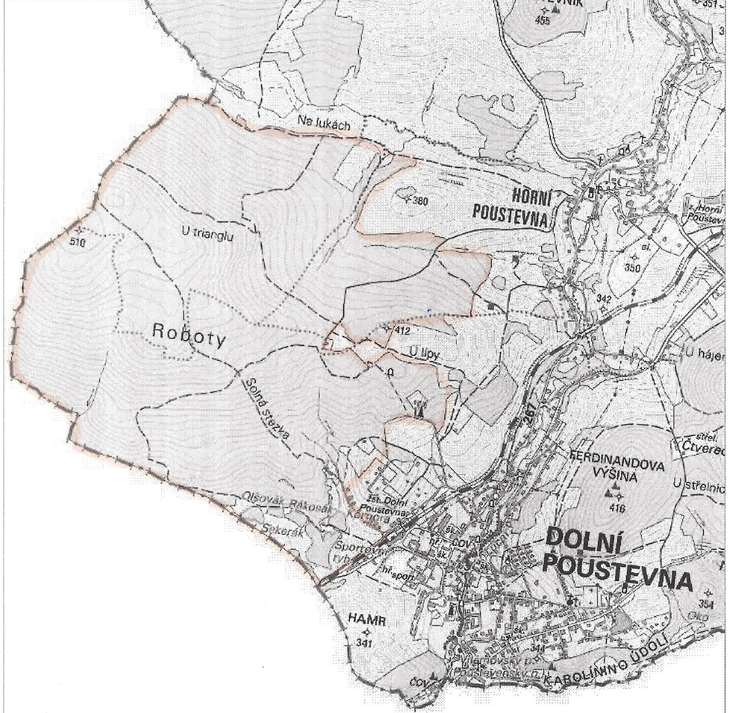
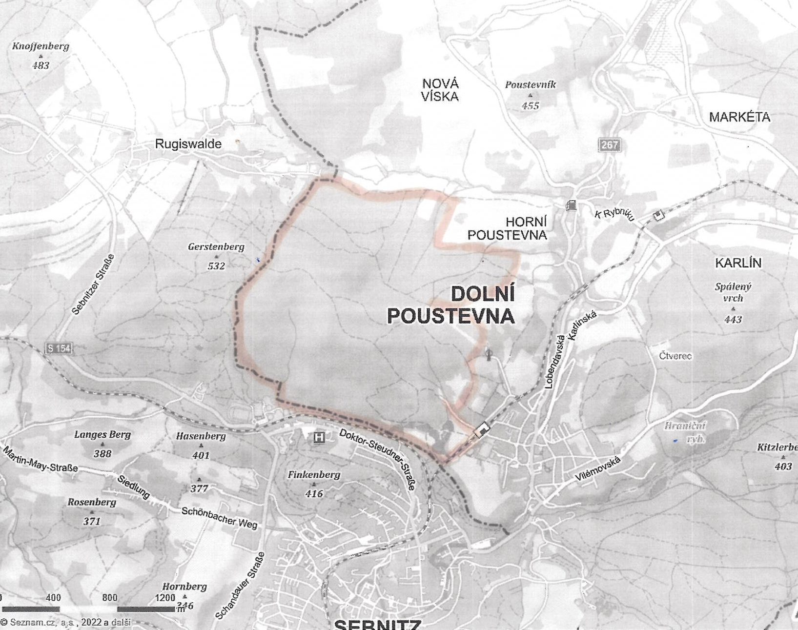
Mapy zájmového území

Slide 4
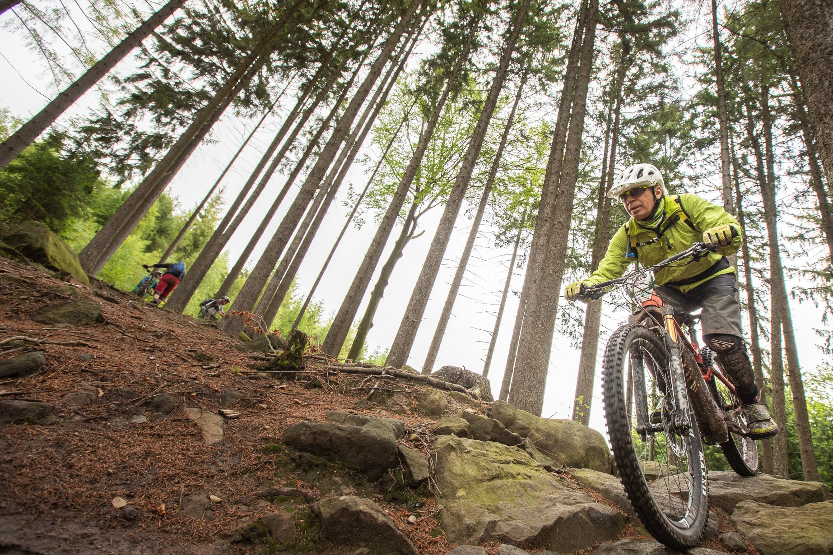

Slide 5
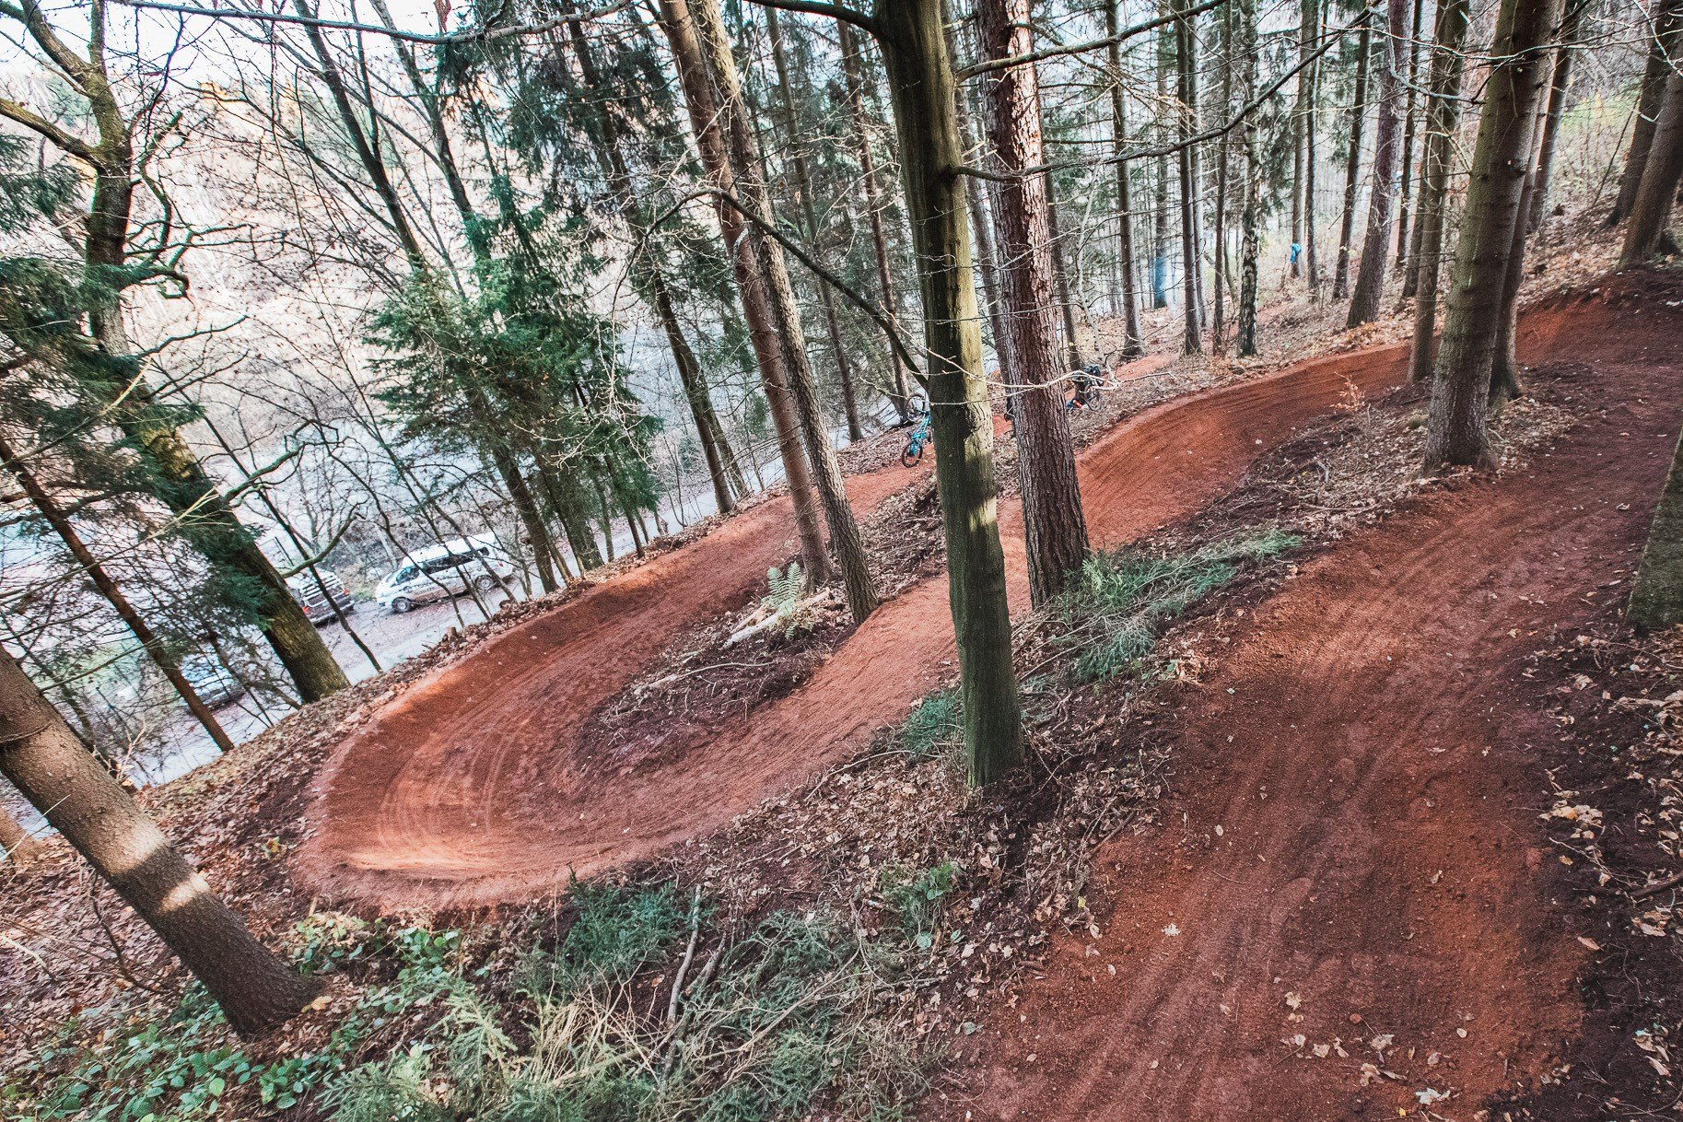

Slide 6
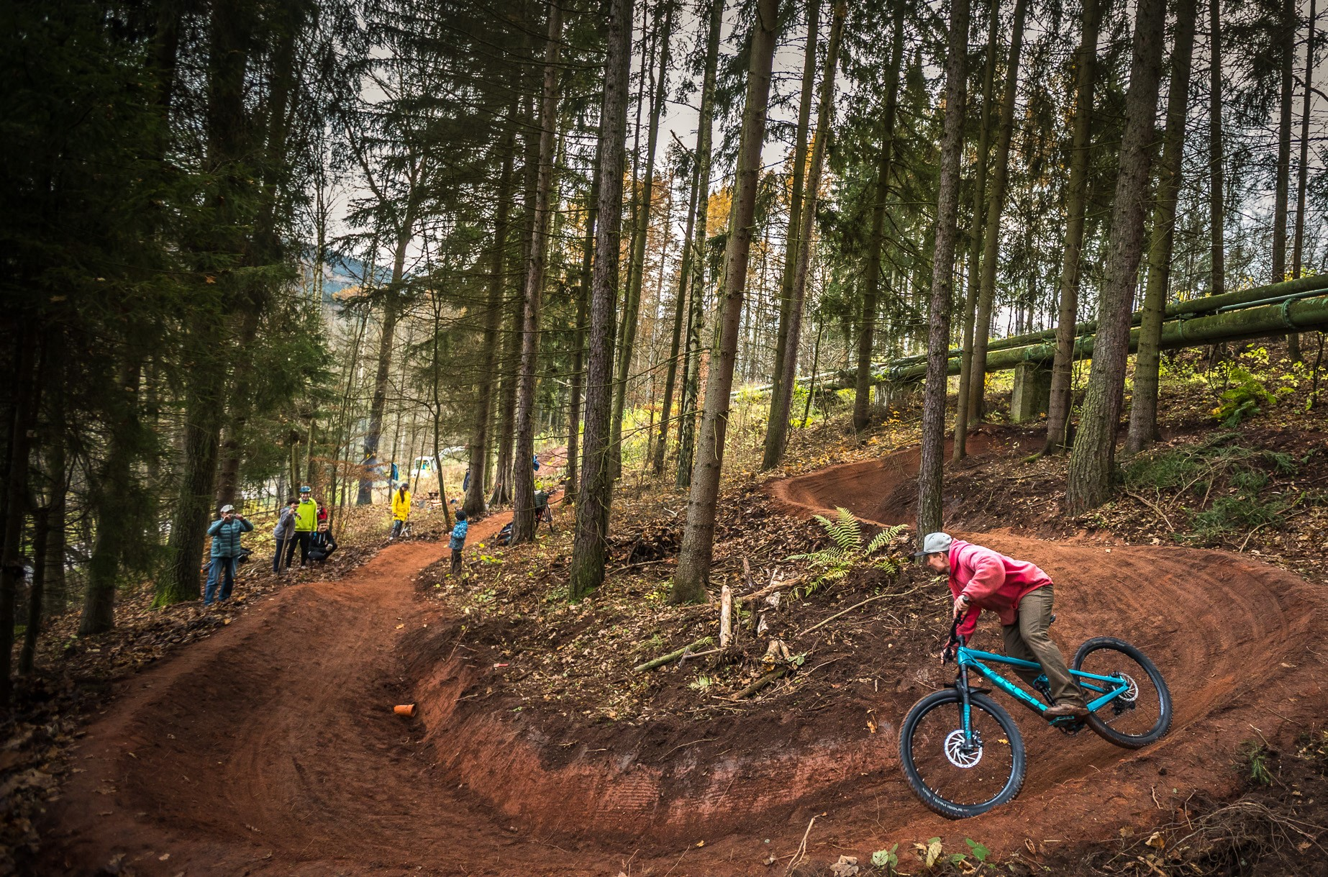

Slide 7
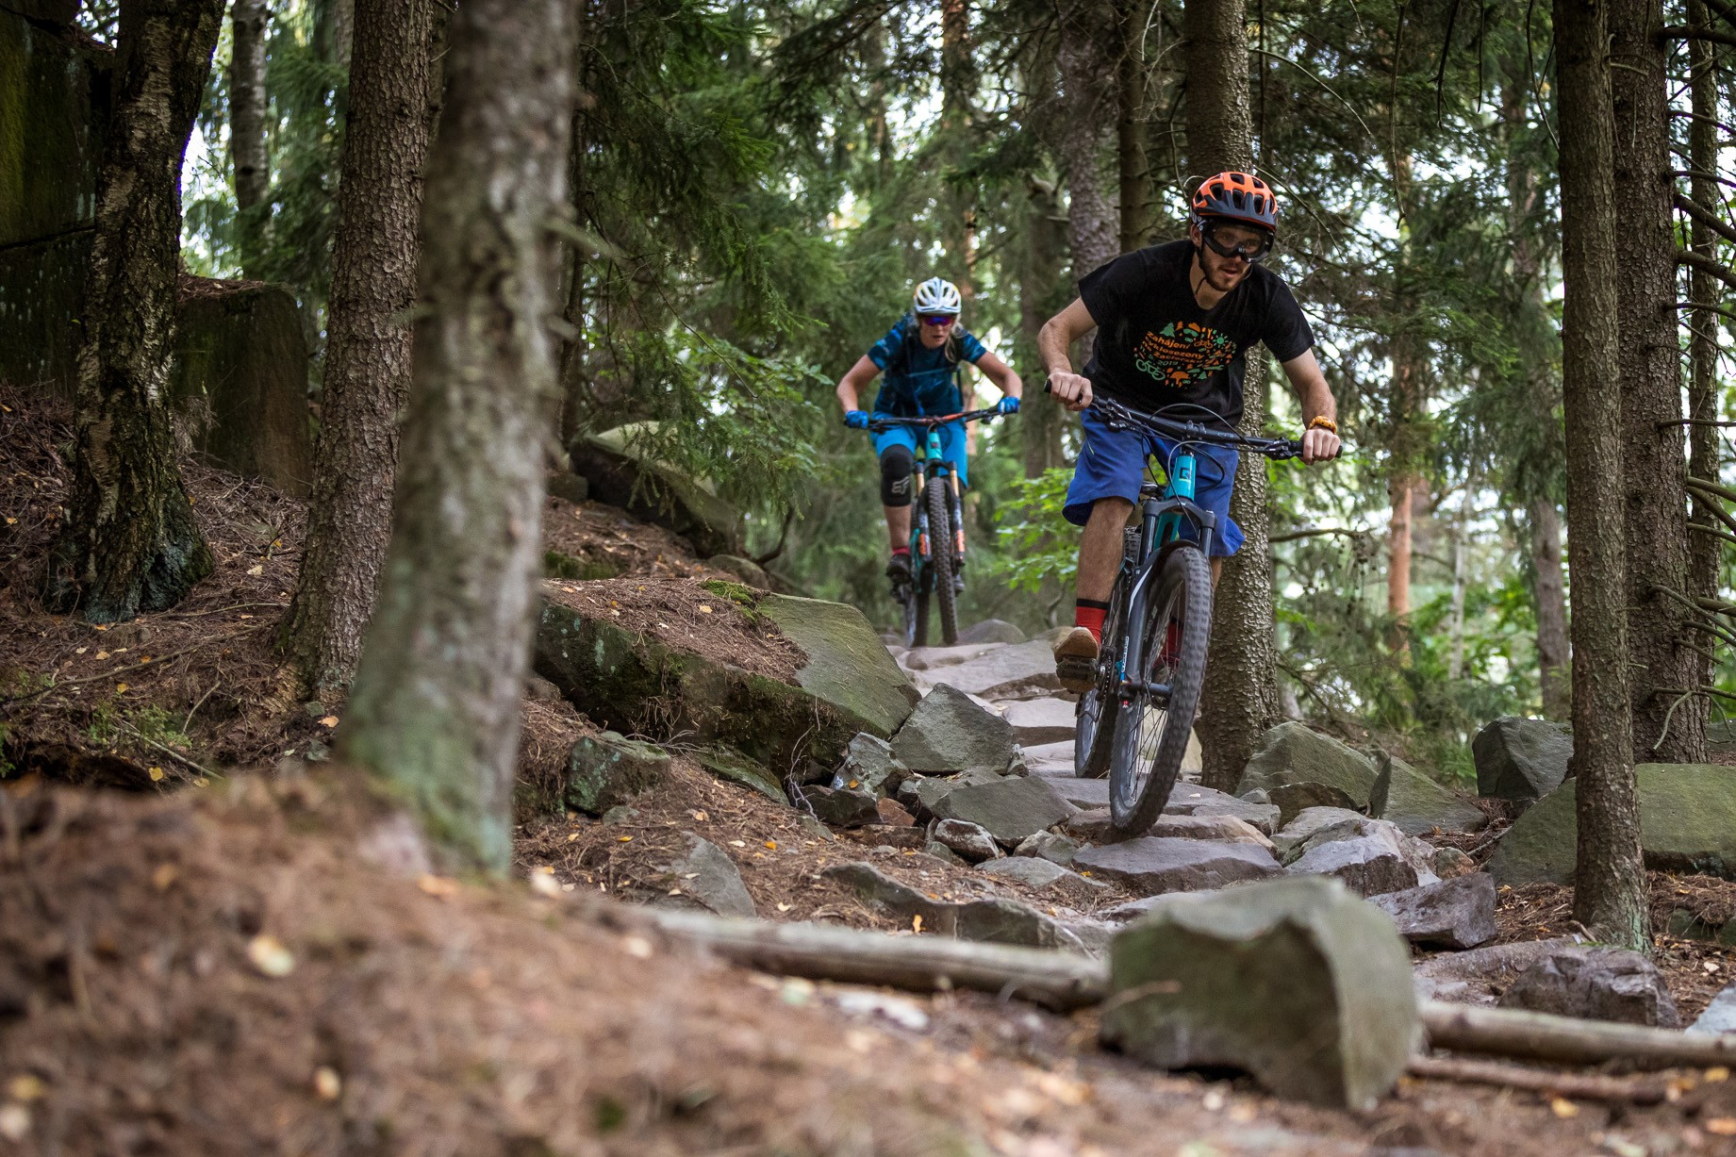

Slide 8
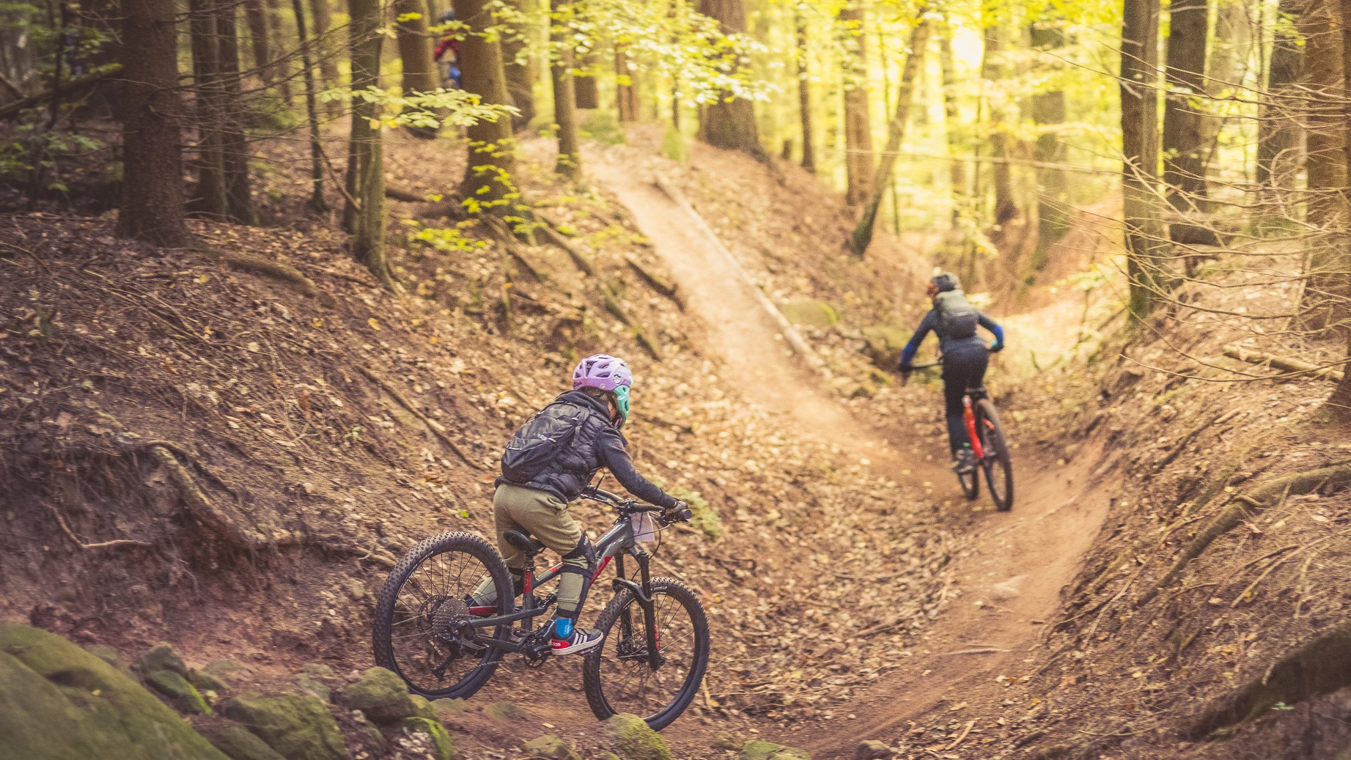

Slide 9
